Slide 1



La délivrance des Titres de validation via le processus de Reconnaissance des Acquis de Formation = RAF
Août 2017
Présentation complète

Slide 2
    Points développés :
    1. Principes et objectifs
    2. Attention portée à la Qualité
    3. Avantages du Titre de compétence
    4. Point de situation
    5. Historique du projet
    6. Conditions pour qu’une demande de délivrance de Titre via la RAF puisse être introduite
    7. Gestion des dossiers RAF
    8. Exemple concret

Slide 3
  1. Principe et objectifs
  Depuis la création de la validation des compétences, un Titre de compétence est remis au candidat qui réussit une épreuve de validation pour laquelle il s’est inscrit. Ces épreuves individuelles se déroulent dans un Centre de validation agrée.
  En 2011, un autre mode de délivrance de Titres de compétence a été élaboré : la Reconnaissance des acquis de formation (RAF).
  Il permet aux stagiaires qui ont réussi une formation ou une partie de formation de recevoir automatiquement le(s) Titre(s) de compétence correspondant à leurs acquis de formation.

Slide 4
  Ce nouveau dispositif a été mis en place afin de :
  Simplifier les parcours des apprenants. Les épreuves réussies par les stagiaires au cours de leur formation sont tellement similaires à celles utilisées dans les Centres de validation qu’il est inutile de réévaluer une 2ème fois les mêmes compétences des stagiaires par une épreuve dans un Centre de validation
  Fluidifier les passerelles entre les formations et favoriser l’apprentissage tout au long de la vie
  Donner une valeur supplémentaire à la formation suivie étant donné que le Titre de compétence est officiellement reconnu par les 3 gouvernements
  Désengorger certains Centres de validation → économie du système

Slide 5
  Assurer une large diffusion des Titres de compétence sans en altérer leurs valeurs
  Les membres du GT RAF analysent minutieusement les moindres détails des épreuves des opérateurs de formation (compétences visées, niveau de difficulté de la tâche, durée impartie, critères et indicateurs, seuils de réussite, etc.) afin de garantir l’équivalence entre les épreuves réalisées dans les Centres de validation et celles des centres de formation.
  Si nécessaire des ajustements sont demandés. Le Comité Directeur du Consortium de validation des compétences (CVDC) décide d’octroyer ou pas les Titres pour les formations demandées et la Commission Consultative et d’Agrément où siègent les partenaires sociaux en est informée.

Slide 6
Titre(s) de compétence (reconnu par les gouvernements francophones)
Reconnaissance des Acquis de Formation
(Bruxelles Formation, IFAPME, FOREM, SFPME )
Epreuve de validation des compétences
dans un Centre agréé
Formation (Bruxelles Formation, EPS,IFAPME, FOREM, SFPME)
Marché de l’Emploi
(Emploi, Accès à la profession, Valorisation, …)
Approche dossier

Slide 7
2. Attention portée à la Qualité :
  - pour pouvoir déposer des dossiers RAF, les Opérateurs de formation doivent utiliser un système Qualité officiellement reconnu dans tous leurs centres de formation.
  - les éléments d’évaluation présents dans les référentiels des formations concernées par la RAF doivent correspondre aux référentiels du CVDC. En effet, les référentiels du CVDC sont établis entre autre avec les partenaires sociaux et selon une démarche Qualité spécifique. En cas d’existence d’un profil du SFMQ un avis de conformité est demandé.
  - dès qu’il y a une modification dans un référentiel, une procédure est lancée afin d’examiner si le dossier est toujours valable ou pas.
  - veille et renouvellement des dossiers au maximum tous les 3 ans.

Slide 8
  3. Avantages du Titre
  3.1 Pour les candidats
  Les Titres de compétence délivrés via la RAF ont donc exactement les mêmes effets de droit que les Titres remis après une épreuve dans un Centre de validation.
  Délivré au nom des trois gouvernements francophones
  Reconnus par Bruxelles Formation, l’EPS, l’IFAPME, le Forem, le SFPME
  Donne accès à la formation/enseignement professionnel avec octroi de dispense
  Donne accès aux droits négociés par les partenaires sociaux (Brevet cariste, BCCA, valorisation au sein de pouvoirs locaux et provinciaux wallons)
  Facilite la mobilité européenne
  Facilite l’accès à la profession
  http://www.cvdc.be/avantages-du-titre-candidats

Slide 9
3.2 Pour les entreprises
Le Titre de compétence, un outil au service des acteurs de l'entreprise. Le Titre de compétence est une preuve de la maîtrise effective d'une compétence. C'est un outil de référence lors du recrutement interne ou externe. Il est également une aide dans le cadre de l'optimalisation des parcours de formation.
Réduction de la zone d’incertitude lors du recrutement
Motivation, fidélisation et valorisation du personnel
Accompagnement de l’évolution interne des travailleurs
Rationalisation des parcours de formation
Amélioration de l’image de professionnalisme
http://www.cvdc.be/avantages-employeurs

Slide 11
4. Point de situation (mai 2017)
Selon nos dernières statistiques :
        65 dossiers RAF introduits
        28 métiers concernés
        16.852 Titres de compétence délivrés via la RAF sur un total de 26.480Titres
Remarque : la liste actualisée des métiers concernés par les dossiers RAF est disponible dans notre boîte à outils sur notre site http://www.cvdc.be/boite-à-outils

Slide 12
5. Historique du projet
  Lancement du projet et premières avancées : 2009-2010
  Expérimentation et phase pilote : Janvier – Septembre 2011
Mise en œuvre de la RAF : depuis octobre 2011 → à ce jour
→ Perspectives : ouverture du processus RAF aux autres Opérateurs de formation professionnelle que ceux institutionnellement présents au CVDC qui introduisent déjà des dossiers RAF (Bruxelles Formation, le Forem, l’IFAPME, le SFPME).

Slide 13
6. Conditions pour qu’une demande de délivrance de Titre via la RAF puisse être introduite :
  Le métier concerné doit être proposé au public dans au moins un Centre de validation
  L’Opérateur de formation professionnelle qui veut déposer un dossier doit avoir un système de gestion de la Qualité reconnu
  → Cela doit permettre une confiance mutuelle entre les Opérateurs qui doivent également garantir le respect de leurs engagements concernant l’évaluation des acquis au sein de leurs formations
  Le dossier de demande doit être introduit en respectant une série de principes (respecter les dates de dépôt de dossier, veiller à la complétude du dossier, etc.) et en offrant une transparence totale vis-à-vis des épreuves prévues au cours de la formation concernée par le dossier RAF

Slide 14
    7. La gestion des dossiers RAF
7.1 Principes de base
        Une démarche volontaire de l’Opérateur au travers d’un dossier de demande
        (maximum 2 dossiers par opérateur par session)
        Une analyse inter-opérateur grâce au dossier d’analyse
        (analyse d’abord par la Celex ensuite par tous les autres opérateurs)
        Œuvrer en amont pour faciliter les discussions et les prises de décision
        Travailler en toute transparence dans une zone de confiance

Slide 15
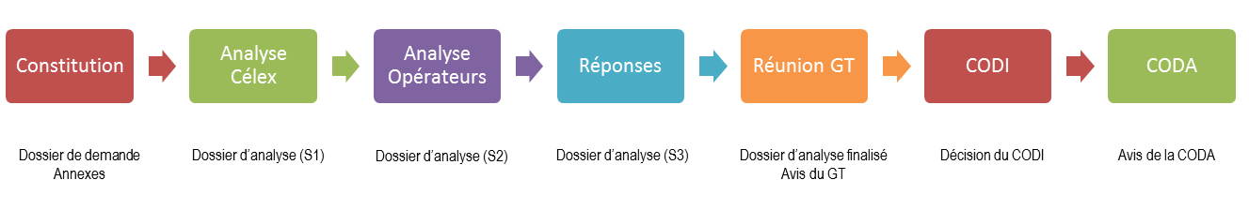
    7.2 Déroulement de l’instruction des dossiers RAF

Slide 16
    7.3 Gestion des dossiers RAF
        3 sessions par an → calendrier contraignant → importance de respecter les délais
        Bien construire son dossier : pertinence de la demande de RAF, clarté des correspondances, soin dans la rédaction, réponses adaptées
        Importance de tenir à jour toutes les informations et les relayer (par exemple : dès qu’il y a une modification dans un référentiel→ analyse de son impact dans le(s) dossier(s) RAF)

Slide 17
    7.4 Gestion des fichiers RAF
        Emission et envoi des Titres de compétence par le Consortium au terme de la procédure
        Effet rétroactif : 1 an calendrier à partir de la date d’approbation du Comité Directeur (si pas de modification dans le référentiel)
        Transmission des données des apprenants par chaque Opérateur au Consortium
          L’application de gestion de la Validation (VAL’id) et la « moulinette »
          Des données standardisées, un format de fichier à respecter
          L’engagement de la responsabilité de l’Opérateur quant aux données transmises
          Emission des Titres de compétence et envois directement aux candidats par le secrétariat du CVDC
          Suivi statistique

Slide 18
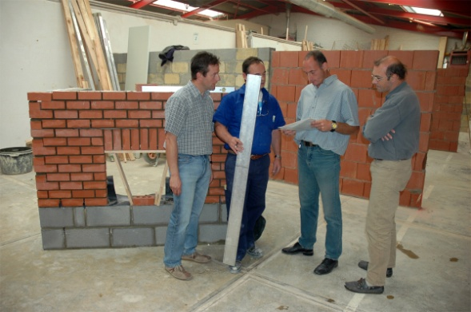
    8. Un exemple concret . . .
  8.1 Constitution du dossier de demande RAF
    Analyse des référentiels de validation (référentiels du CVDC et de l’opérateur)
    Préparation de la demande (consultation d’experts métier, faisabilité, etc.)
    Rédaction du dossier de demande → importance d’être très précis : par exemple, les épreuves ne doivent pas être des copies conformes mais il faut les examiner dans le moindre détail et expliquer si ces différences sont bloquantes ou pas
    La démarche qualité
    Les annexes (référentiels, supports d’épreuve, etc.)
    Envoi de la demande RAF au Consortium

Slide 19
  8.2 Instruction (dossier d’analyse)
  Analyse formelle – complétude du dossier
  Analyse du contenu du dossier et de ses annexes
    Prendre connaissance de la demande et de la documentation
    Des points d’attention spécifiques
      Acquis de formation et référentiels de validation
      Indicateurs d’autonomie, de responsabilité et de contextualisation
      Acquis d’apprentissage et gestes techniques
      Examen détaillé de la tâche et des grilles d’évaluation
    Questions et commentaires
    Exemple : pour le jardinage, « dresser les bordures » correspond ou pas à « aligner les bordures »? Cela recoupe les mêmes compétences ? L’épreuve stipule qu’il faut « tailler dans la forme donnée », est-ce que différentes formes de taille sont prévues ? Lesquelles ? Questions sur les niveaux de réussite, etc.

Slide 20
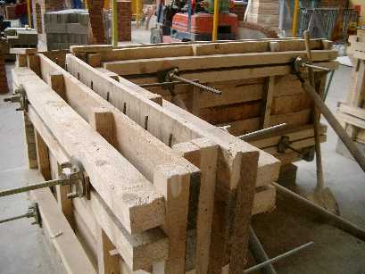
  8.2 Instruction (dossier d’analyse) : suite
    Réponses et clarifications apportées par l’Opérateur qui a introduit le dossier suite aux questions et commentaires de tous les membres du GT RAF
    Discussions et avis du GT
      1 seule réunion du GT
      Synthèse et avis à destination du Comité Directeur
  8.3 Décision du CODI et avis sur le dossier en CODA
  Le Comité Directeur du Consortium se base sur l’avis du GT RAF, sa décision est communiquée à la Commission Consultative et d’Agrément

Slide 21

  8.4 Si le dossier est accepté, émission des Titres selon les fichiers transmis par l’Opérateur
  Selon les moments de sorties de formation, l’Opérateur communique au CVDC les fichiers comportant les informations nécessaires à l’émission du ou des Titres correspondants. → impact sur les statistiques à différents moments de l’année et sur des années différentes (car effet rétroactif)
  Remarque : pour un même métier, un Opérateur peut avoir demandé une reconnaissance pour certains Titres et un autre Opérateur pour d’autres Titres liés à ce métier (chaque Opérateur est libre de demander la reconnaissance qu’il souhaite dans son dossier).

Slide 22
  8.5 Veille et renouvellement des dossiers tous les 3ans minimum
  Des principes de gestion de la Qualité sont appliqués pour le processus RAF.
  Par exemple, dès qu’il y a une modification dans un référentiel du CVDC ou d’un Opérateur, une procédure est immédiatement suivie afin d’évaluer l’impact et les conséquences du changement vis-à-vis du dossier RAF.
  Tous les 3ans, un renouvellement tant des dossiers Qualité que des dossiers RAF est réalisé.

Slide 23
Boite à outil disponible sur ww.cvdc.be/boite-à-outils
Powerpoint complet
Liste des métiers concernés mise à jour

Slide 24
Contacts pour les formateurs
Pour toute information concernant les dossiers rentrés par les Opérateurs ou pour rentrer un nouveau dossier :
Membre GT RAF de Bruxelles Formation : i.verbruggen@bruxellesformation.be
Membre GT RAF du SFPME : cbarette@spfb.brussels
Membre GT RAF de l’IFAPME : laurie.germaux@ifapme.be
Membre GT RAF du Forem : mathieu.gaillard@forem.be
Membre GT RAF de l’enseignement de promotion sociale : xavier.coppe@cdlys.be
Pour toute information générale concernant le Titre de compétence :
site du CVDC info@cvdc.be
Pour toute information générale concernant le processus RAF au CVDC : m.rost@cvdc.be

